Slide 1
Yiyecek içecek üretim kontrolü
Gökhan ONAT

Slide 2
Üretim nedir ?
Fiziksel bir varlık üzerinde onun değerini arttırıcı değişiklik yaparak hammadde ve yarı hazır ürünleri nihai ürüne dönüştürmektir.
Üretim ile ilgili kararlarda etkili olan faktörler :
1 – İnsan gücü kalitesi ve miktarı
2 – Bütçe
3 - Hammadde ve yardımcı malzemeler
4 – Yönetim Stratejileri

Slide 3
Üretim kontrolü süreci
Planlama
Ürünler
Standart Reçeteler
Standart Porsiyon Büyüklükleri

Slide 4
Standartlar oluşturulurken
Malzemeler
İçindekilerin oranları
Üretim yöntemi
Miktar

Slide 5
YİYECEK KONTROL YÖNTEMLERİ PERİYODLARI
İşletmenin büyüklüğüne bağlı olarak elle ya da otomatik kontroller yapılır.
Günlük, haftalık ve aylık yiyecek faaliyet raporları hazırlanabilir
Günlük maliyet raporları :
1 – Takip edilmesi kolaydır
2 – Genel performansın gün gün değişimi hesaplanabilir
3 – Günlük stok seviyesi, satın alımlar, istekler ve yiyecek satışları kayıt altına alınır ve günlük yiyecek maliyeti hesaplanır.
Talep tahminini kolaylaştırır.

Slide 6
Üretim süreci basamakları
Menü Planlaması
Mutfak testlerinin yapılması
Standart reçetelerin oluşturulması
Standart porsiyonların belirlenmesi
Satış tahminlerinin yapılması
Üretim programının hazırlanması

Slide 7
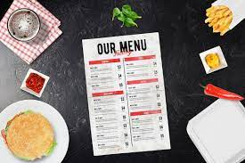
1-Menü planlaması
Her şey menü ile başlar.

Slide 8
Menü ile yiyecek üretimi ve menü başarısıyla listede bulunanların mutfakta nasıl pişirileceği konuları birbirleriyle sıkı sıkıya bağlıdır.
Menü işletmenin nasıl organize edileceğini ve yönetileceğini belirler.
Menü ürünler hakkında müşterilere bilgi veren yazılı belgedir.
Etkili birer pazarlama aracıdır.
Müşteri isteklerini karşılama ve işletmenin karlılık amaçlarını gerçekleştirmek için kullanılan bir plandır.

Slide 9
2- Mutfak testlerinin yapılması
Porsiyon maliyetlerini belirlemek
Satın alınacak yiyecek hammadde miktarlarını hesaplamak
En iyi yiyecek hazırlama yöntemini belirlemek
Satın alma şartnamesini belirlemek
Çalışanları denetlemek ve gerekli düzeltmeleri yapmak
Menü fiyatlarını doğru bir şekilde belirlemek

Slide 10
Mutfak testleri
Panel oluşturulur ( 4 – 12 Kişi )
Gönüllülük esastır
Panel öncesi eğitime tabii tutulur
Aynı örnekler dört defa sunulur
Tariflere ekleme çıkarmalar yapılarak (TUZ,ŞEKER, BAHARAT, YÖRESEL ÜRÜN) en iyi tarif belirlenir

Slide 11
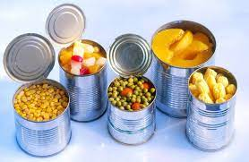
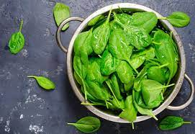
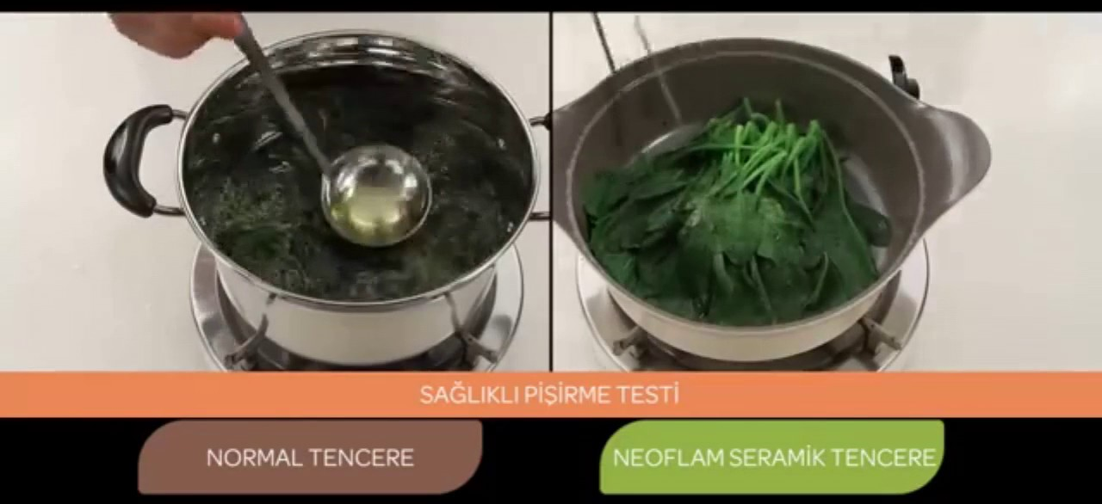
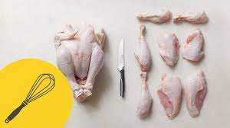
Mutfak testleri
Ham yiyecek
Konserve yiyecek
Parçalama
Pişirme Testleri

Slide 12
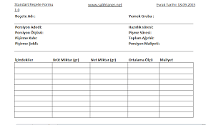
3-Standart reçetelerin oluşturulması
Standart reçetelerin faydaları nelerdir ?
Standart reçeteler yemek üretiminin kontrol altına alınmasındaki en etkili araçlardan biridir.

Slide 13
kaynaklar
İşletme çalışanları
Üretim alanı sorumluları
Müşteriler
Yemek kitapları
Yiyecek üreticileri ve satıcılar
Ticari yiyecek grupları
Kamu kuruluşları için yiyecek içecek sağlayan işletmeler

Slide 14
4-STANDART PORSİYONLARIN BELİRLENMESİ
Müşteriye satılan yemeğin hacim, miktar ve ağırlığının standartlaştırılması ve bu kurallara bağlı kalınması.
Yiyecek maliyetleri üzerinde kontrol sağlamak için yiyecek porsiyonlarının kalite açısından aynı olması gerekir.
Bu standart ölçüdeki porsiyonların fiyatlarının ve maliyetlerinin hesaplanabilmesi olanağı sağlar.
Standart porsiyon büyüklüğü, işletmelerin büyüklüğü ve türüne göre değişmektedir.
Porsiyon miktarı satış fiyatıyla orantılı olmalıdır.

Slide 15
Karşılaşılabilecek sorunlar
Kişinin sebze ve et gibi maddelerin doğranmasında yaşadığı güçlükler. ( Çekme Payı )
Yiyecek malzemelerinin bazı yemeklerde temel malzeme olarak kullanılırken diğerinde garnitür olarak değerlendirilmesidir.

Slide 16
Porsiyonlamadan sorumlu kişiler eğitim almalıdır.
Fiyat değişkenlikleri göz önünde bulundurmalıdır.
Porsiyon büyüklüğü müşterilerin yiyeceklerle ilgili algısını etkiler
Menü kalemleri için standart porsiyon büyüklüklerinin belirlendiği anda her üretim personelinin bu porsiyon büyüklüklerini açık bir şekilde görmesi gerekir ( Üretim çalışma istasyonlarına çizelgeler asmak – iş gücü devir hızı yüksek işletmelerde )

Slide 17
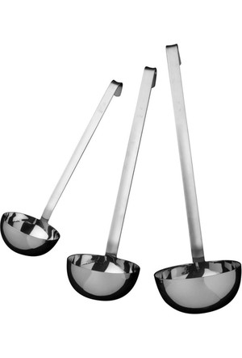
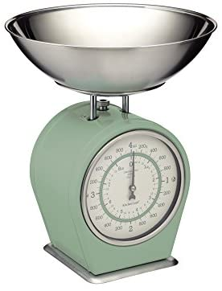
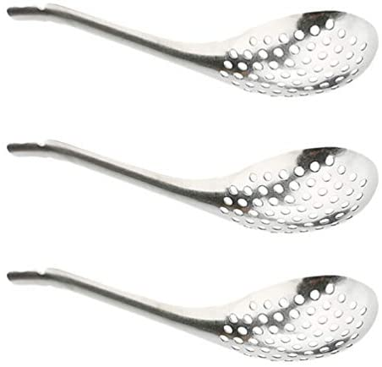
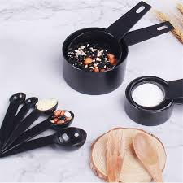
Standart porsiyon ölçümüne yardımcı araç-gereçler

Slide 18
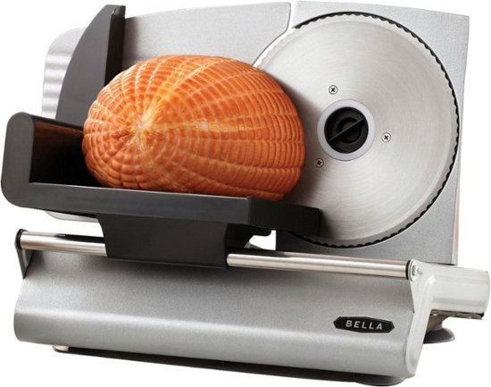

Slide 19
Menüdeki ürünler 3 yol ile ölçülebilir
Ağırlık: gram veya ons (1 ons= 31,10 gr)- Et, balık, sebze
Yoğunluk: Litre veya likit ons ( 1 likit ons=30 ml)- sıvı yiyecekler
Sayı: Adet miktarı belirtir. Midye, sosis, pirzola, karides, kuşkonmaz vs.

Slide 20
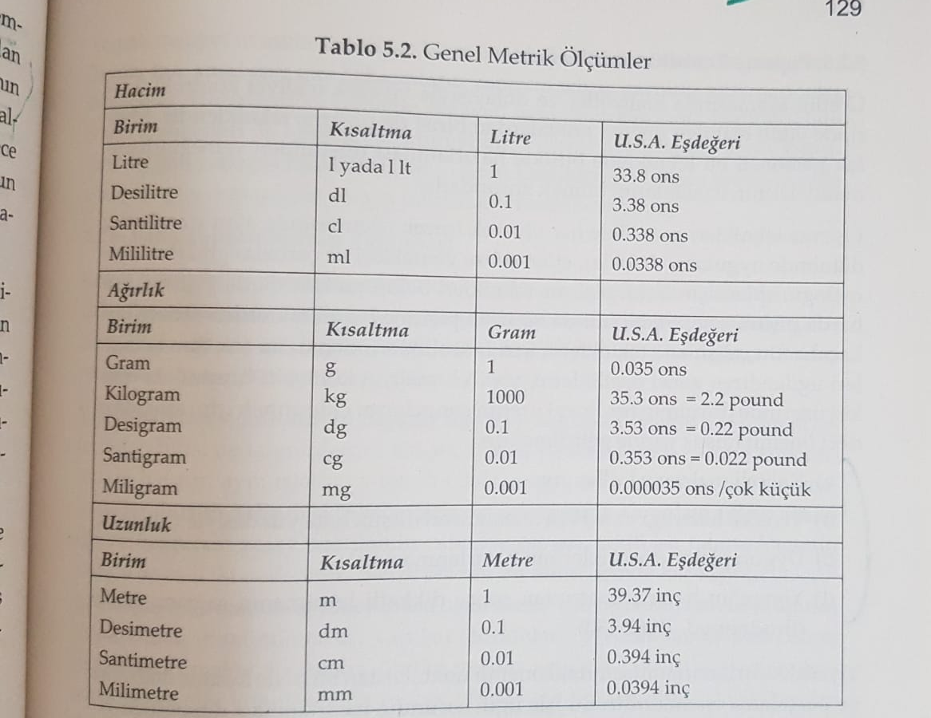

Slide 21
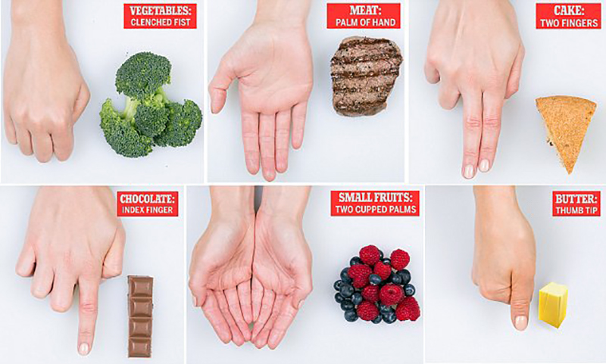

Slide 22
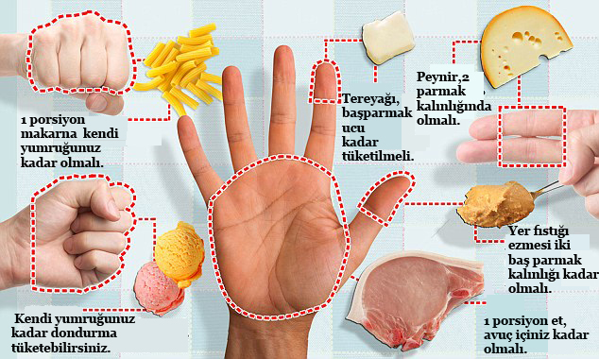

Slide 23
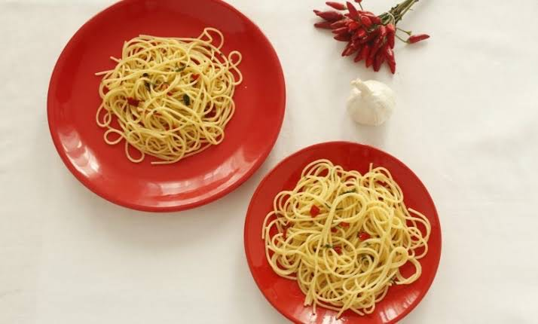

Slide 24
5-PİŞİRME TEKNİKLERİNİN SEÇİMİ
En iyi üretim sonuçlarını elde etmek için 4 önemli nokta vardır.
1-Kaliteli malzeme
2-Düşük hata yüzdesiyle çalışmak
3-Uygun pişirme tekniklerinin hazırlanması
4-Yiyeceğin hazırlandıktan sonra dikkatli korunması

Slide 25
Neden önemli?
Küçük parçaların pişirme süresi daha kısadır, bu sebeple enerji tüketiminde fayda sağlar.
Fakat kavurma gibi et ürünleri parçalara ayrıldıkça daha fazla su kaybeder, bu durum ise maliyetin yükselmesine sebep olur.
Izgara yönteminde: çiğ ile pişmiş ürün kıyaslandığında porsiyon küçülür.
Sulu yemeklerde: hammaddeler ile son ürün kıyaslandığında porsiyon artar.
Kuru bakliyatlarda pişirme süresi daha uzundur ve enerji harcama durumu fazladır.

Slide 26
6-satış tahminlerinin yapılması
Satış geçmişi
İptal durumları
Rakiplere ait veriler
Pazar eğilimi
Hava tahmini
Özel gün ve olaylar
Mevsim

Slide 27
7-üretim programının hazırlanması
Bir işletmede bir gün, bir ay ve 1 hafta gibi belirli bir süre için yapılan satış yoğunluğu tahminidir.
Üretim programı; üretim hatalarını önlemek ve tutarlılığı sağlamak için kullanılır.
‘Aşçı Çalışma Kağıdı’
Üretim Programı işgücü, ekipman gibi tüm kaynakların belirlenmesi ve etkili bir yönetim gerçekleştirilmesine fayda sağlamaktadır.

Slide 28
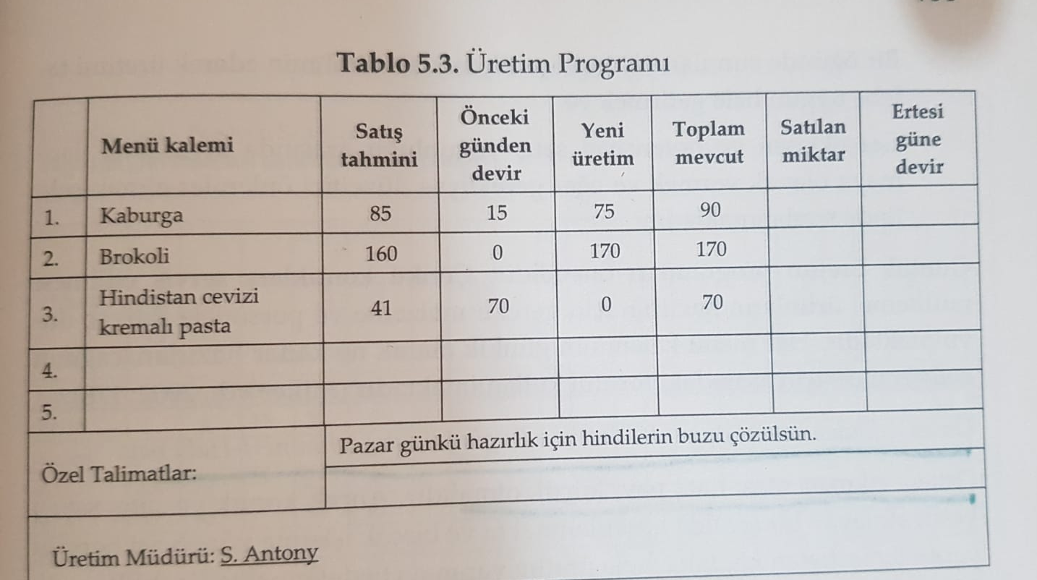

Slide 29
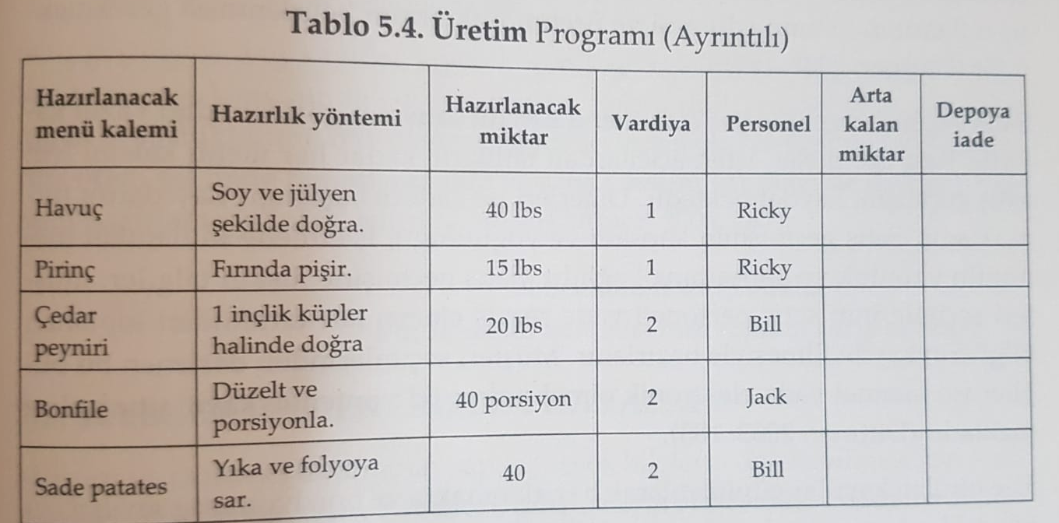

Slide 30
Üretim planlamanın amaç ve hedefleri
Kuruluş için yiyecek içecek maliyet kontrolünü kolaylaştırmak
Kolay bozulan malzemelerin satın alma noktasında kolaylık sağlamak
Uygun stok seviyelerinin korunmasını sağlamak
Geri kalan yiyecekleri, atıkları azaltmak
Talep tahmini ile üretimi talebe uygun hale getirmek
Gerçekleşen satış ile ön görülen satış arasında kıyaslama yaparak gerekli durumlarda önlemler almak

Slide 31
Günlük olarak hazırlanması gereken kalemleri belirlerken
Önceki günden kalan + bugünkü üretim = bugünün satış tahmini +/- hata payı
Genellikle hata payı + değerde planlanarak fazla üretim yapılır fakat hata payı oranı yüksek olmamalıdır!

Slide 32
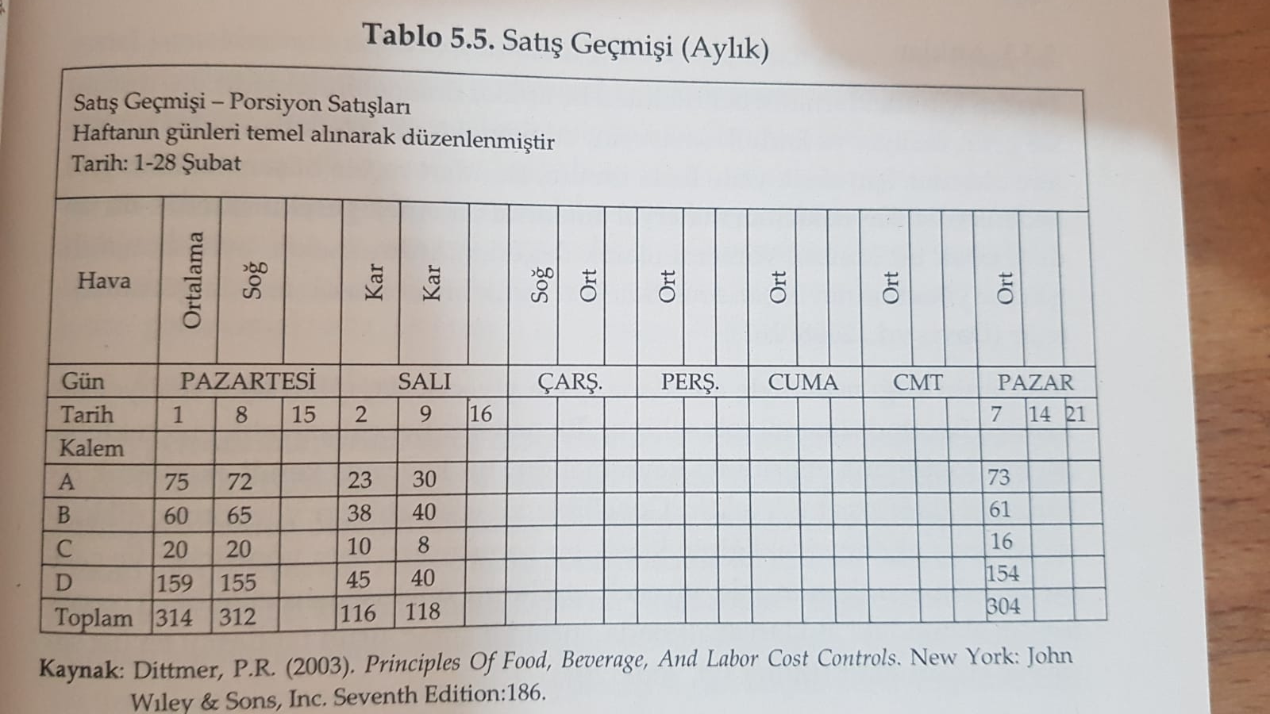

Slide 33
Yiyecek içecek üretim hataları
ATIKLAR
FAZLA ÜRETİM
FAZLA PORSİYONLAMA
AŞIRI PİŞİRME

Slide 34
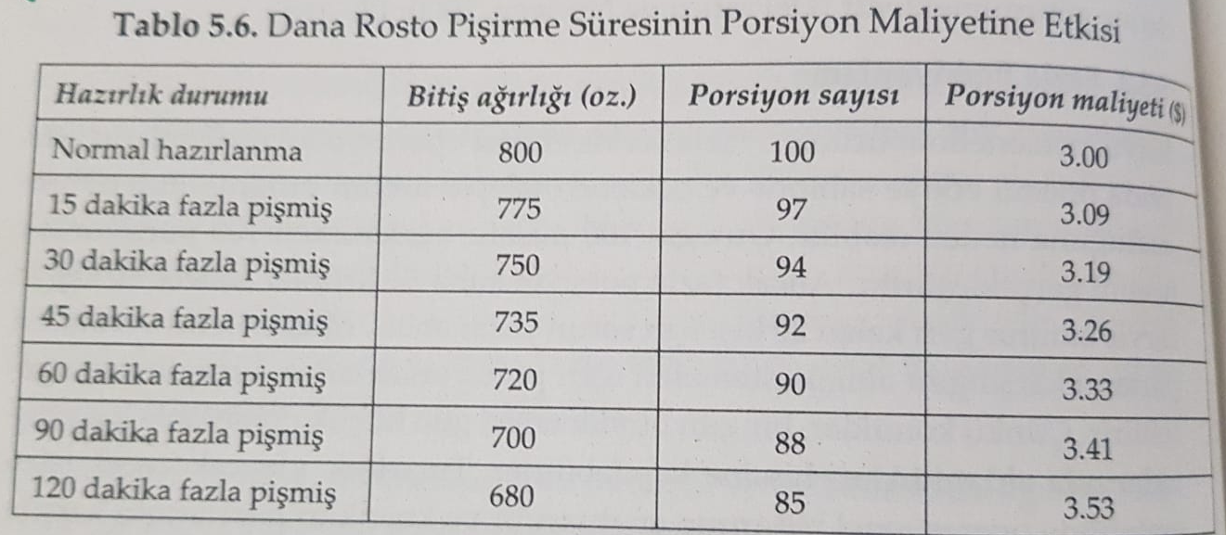
AŞIRI PİŞİRME

Slide 35
PERSONEL HIRSIZLIKLARI (HATALI VE HİLELİ DAVRANIŞLAR)
YİYECEK HIRSIZLIKLARI
Görev dağılımı
Standart reçete ve porsiyon büyüklüğü kontrolü
Fire kayıt sistemi
Personel izlenmeli
Depo alanları kilitli tutulmalı
Yazılı izin olmadan depodan ürün çıkarılmamalı
Aktif stok yönetimi
Teslim alma süreci kontrolü
İşletmeden ürün çıkarılmamalı

Slide 36
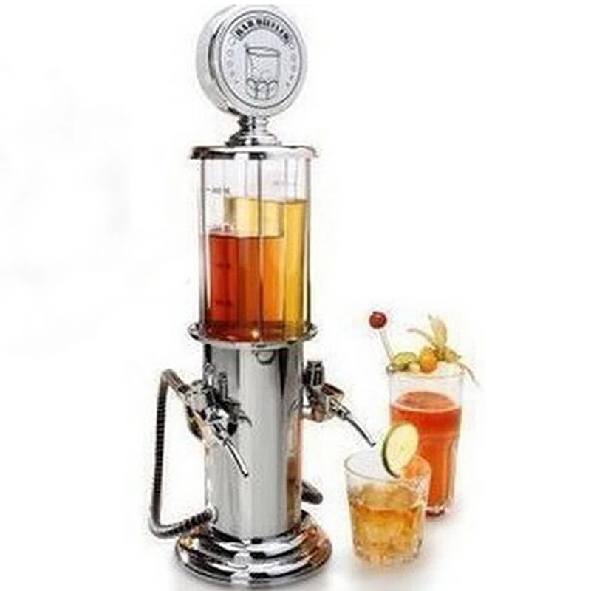
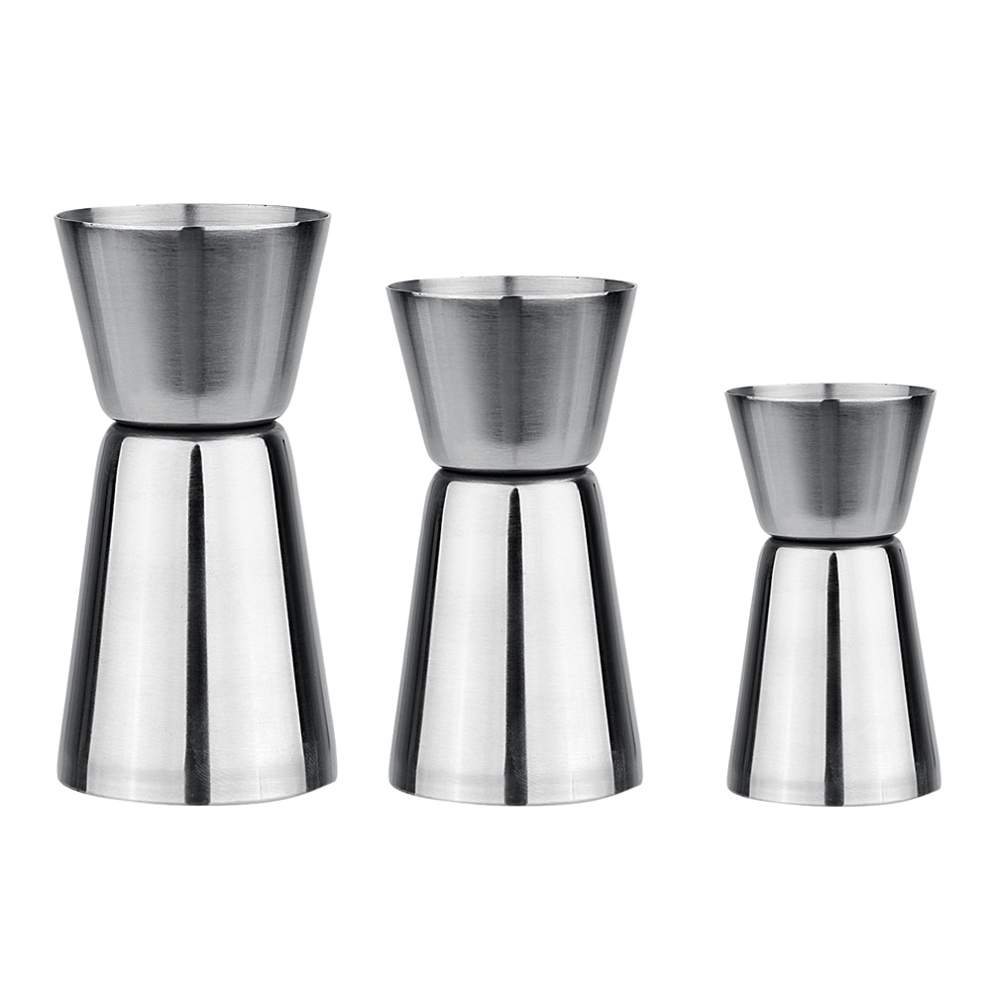
İÇECEK HIRSIZLIKLARI
SERBEST DOLUM: Bardakla şarap vb. satışı sırasında serviste kullanılan bardak ölçüm aracıdır.
JİGGER İLE DOLUM: Alkollü içeceklerin ölçümünde kullanılan araçtır. Taşınabilirliği özelliği sayesinde avantaj sağlar.
İÇECEK TABANCASI: Elektronik içecek tabancalarında basılan buton başına tabancadan bardağa aktarılan ml bellidir.

